Slide 1
Bitcoin - 地址
作者：陳伯韋

Slide 2
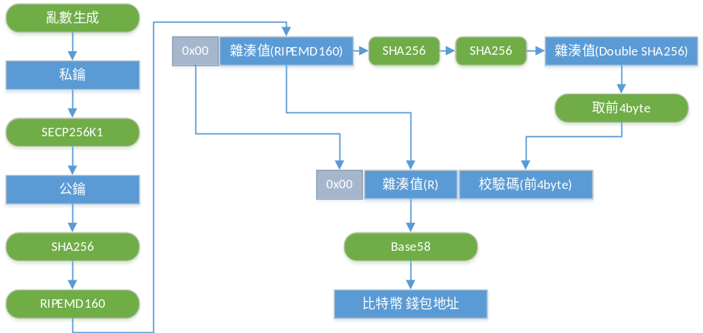
地址生成 流程

Slide 3
亂數生成
生成 256bit 私鑰
Private key 十六進制格式
  1E99423A4ED27608A15A2616A2B0E9E52CED330AC530EDCC32C8FFC6A526AEDD

Slide 4
SECP256K1 K = k * G
橢圓曲線加密法是一種基於離散對數問題的非對稱（或公鑰）加密法，可以用對橢圓曲線上的點進行加法或乘法運算來表達
  k是私鑰
  G是被稱為生成點的常數點
  K是所得公鑰

Slide 5
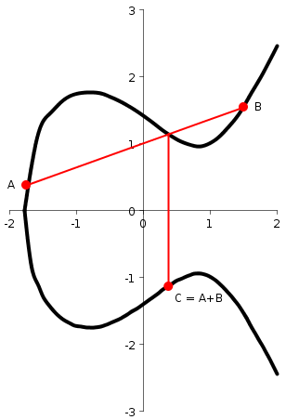
A+B =C

Slide 6
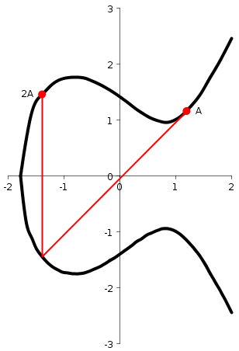
A+A=C =2A

Slide 7
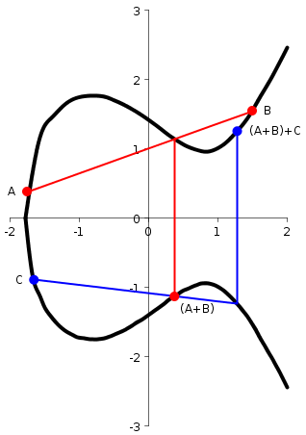
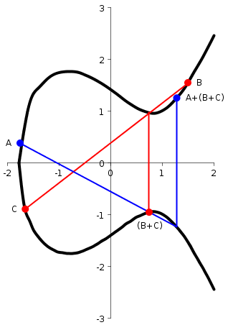
（A + B）+ C = A +（B + C）

Slide 8
SECP256K1
y ² mod p = (x ³ + 7) mod p
mod p（p為質數）表明該曲線是在質數階p的有限域內，也寫作F_{p}，其中
  p = 2 ²⁵⁶ – 2 ³² – 2 ⁹ – 2 ⁸ – 2 ⁷ – 2 ⁶ – 2 ⁴ – 1，非常大的質數。
  p = FFFFFFFF FFFFFFFF FFFFFFFF FFFFFFFF FFFFFFFF FFFFFFFF FFFFFFFE FFFFFC2F
曲線E：y ² = x ³ + ax + b
  a = 00000000 00000000 00000000 00000000 00000000 00000000 00000000 00000000
  b = 00000000 00000000 00000000 00000000 00000000 00000000 00000000 00000007

Slide 9
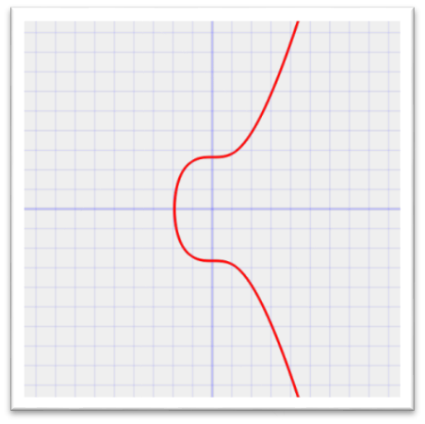
SECP256K1 K=k*G
壓縮形式的基點G是：
  G = 02 79BE667E F9DCBBAC 55A06295 CE870B07 029BFCDB 2DCE28D9 59F2815B 16F81798
和未壓縮形式是：
  G = 04 79BE667E F9DCBBAC 55A06295 CE870B07 029BFCDB 2DEC28D9 59F2815B 16F81798 483ADA77 26A3C465 5DA4FBFC 0E1108A8 FD17B448 A6855419 9C47D08F FB10D4B8

Slide 10
SECP256K1 python
y ² mod p = (x ³ + 7) mod p
p = 115792089237316195423570985008687907853269984665640564039457584007908834671663
x = 55066263022277343669578718895168534326250603453777594175500187360389116729240
y = 32670510020758816978083085130507043184471273380659243275938904335757337482424
print((x ** 3 + 7 - y**2) % p)

Slide 11
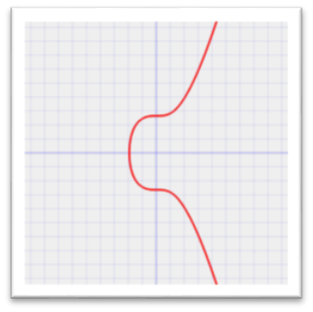
SECP256K1 私鑰生成公鑰
{K = k * G}
K = 1E99423A4ED27608A15A2616A2B0E9E52CED330AC530EDCC32C8FFC6A526AEDD * G
K = (x, y)
x = F028892BAD7ED57D2FB57BF33081D5CFCF6F9ED3D3D7F159C2E2FFF579DC341A
y = 07CF33DA18BD734C600B96A72BBC4749D5141C90EC8AC328AE52DDFE2E505BDB

Slide 12
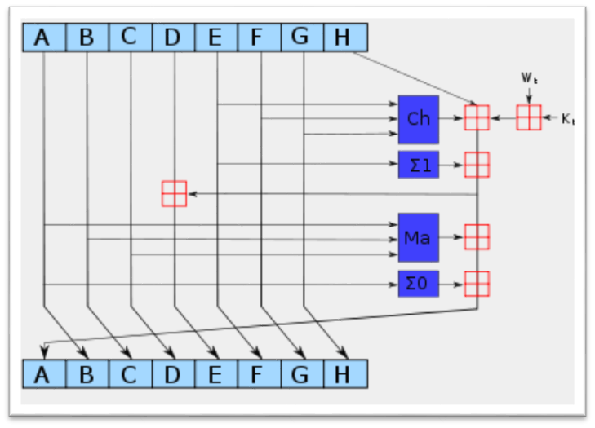
SHA256
初始化變量
h0 := 0x6a09e667
h1 := 0xbb67ae85
h2 := 0x3c6ef372
h3 := 0xa54ff53a
h4 := 0x510e527f
h5 := 0x9b05688c
h6 := 0x1f83d9ab
h7 := 0x5be0cd19
h := g
g := f
f := e
e := d + t1
d := c
c := b
b := a
a := t1 + t2
s0 := (a rightrotate 2) xor (a rightrotate 13) xor(a rightrotate 22)
maj := (a and b) xor (a and c) xor(b and c)
t2 := s0 + maj
s1 := (e rightrotate 6) xor (e rightrotate 11) xor(e rightrotate 25)
ch := (e and f) xor ((not e) and g)
t1 := h + s1 + ch + k[i] + w[i]

Slide 13
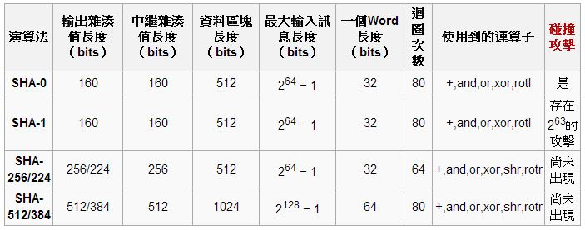

Slide 14
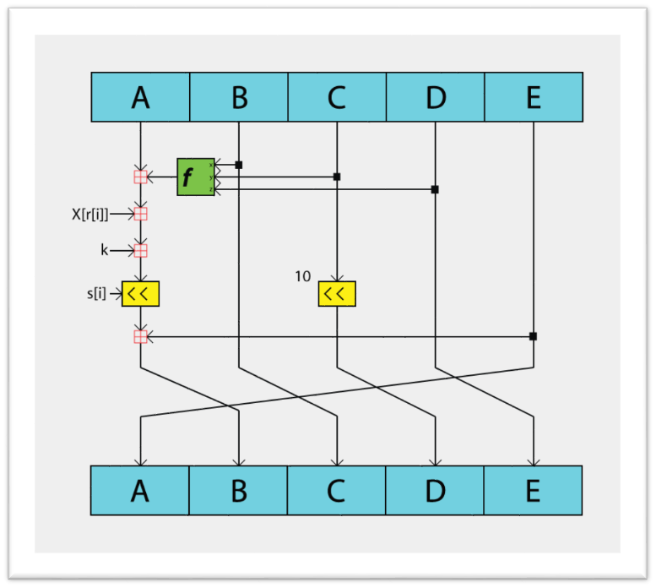
RIPEMD160

Slide 15
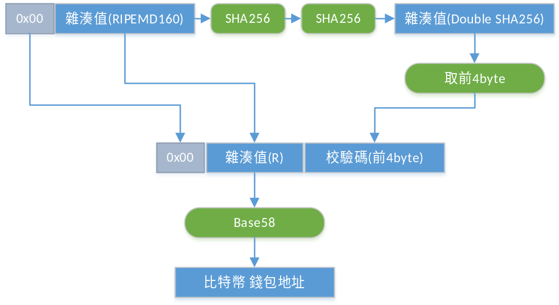

Slide 16
版本號
種類 | 版本前綴(hex) | Base58格式
Bitcoin Address | 0x00 | 1
Pay-to-Script-Hash Address | 0x05 | 3
Bitcoin Testnet Address | 0x6F | m or n
Private Key WIF | 0x80 | 5, K or L
BIP38 Encrypted Private Key | 0x0142 | 6P
BIP32 Extended Public Key | 0x0488B21E | xpub

Slide 17
私鑰表示法（編碼格式）
種類 | 版本 | 描述
Hex | None | 64十六進制數字
WIF | 5 | Base58Check encoding: Base58 with version prefix of 128 and 32-bit checksum
WIF-compressed | K or L | As above, with added suffix 0x01 before encoding

Slide 18
WIF
WIF是Wallet Import Format的縮寫，意為錢包導入格式

Slide 19
Base58
Value | Character | Value | Character | Value | Character | Value | Character
0 | 1 | 1 | 2 | 2 | 3 | 3 | 4
4 | 5 | 5 | 6 | 6 | 7 | 7 | 8
8 | 9 | 9 | A | 10 | B | 11 | C
12 | D | 13 | E | 14 | F | 15 | G
16 | H | 17 | J | 18 | K | 19 | L
20 | M | 21 | N | 22 | P | 23 | Q
24 | R | 25 | S | 26 | T | 27 | U
28 | V | 29 | W | 30 | X | 31 | Y
32 | Z | 33 | a | 34 | b | 35 | c
36 | d | 37 | e | 38 | f | 39 | g
40 | h | 41 | i | 42 | j | 43 | k
44 | m | 45 | n | 46 | o | 47 | p
48 | q | 49 | r | 50 | s | 51 | t
52 | u | 53 | v | 54 | w | 55 | x
56 | y | 57 | z
Base58字母表，Base58就是由不包括（0，O，l，I）的大小寫字母和數字組成。
123456789ABCDEFGHJKLMNPQRSTUVWXYZabcdefghijkmnopqrstuvwxyz

